Slide 1
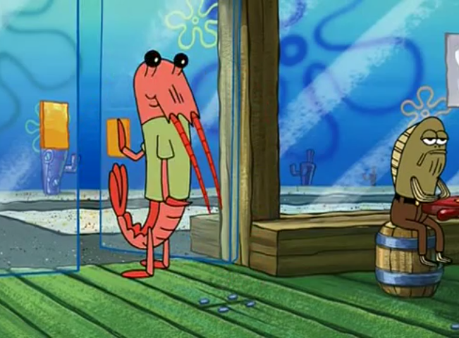
Dobré ráno, dnes nás čeká: „poznávačka“ + korýši

Slide 2
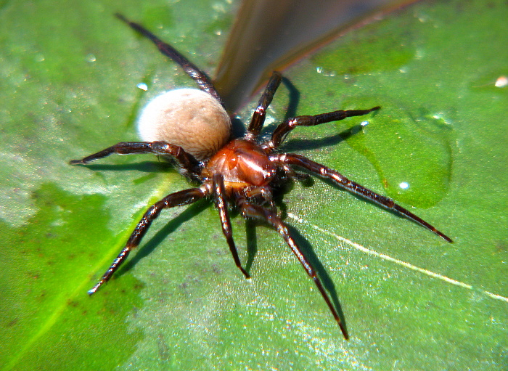
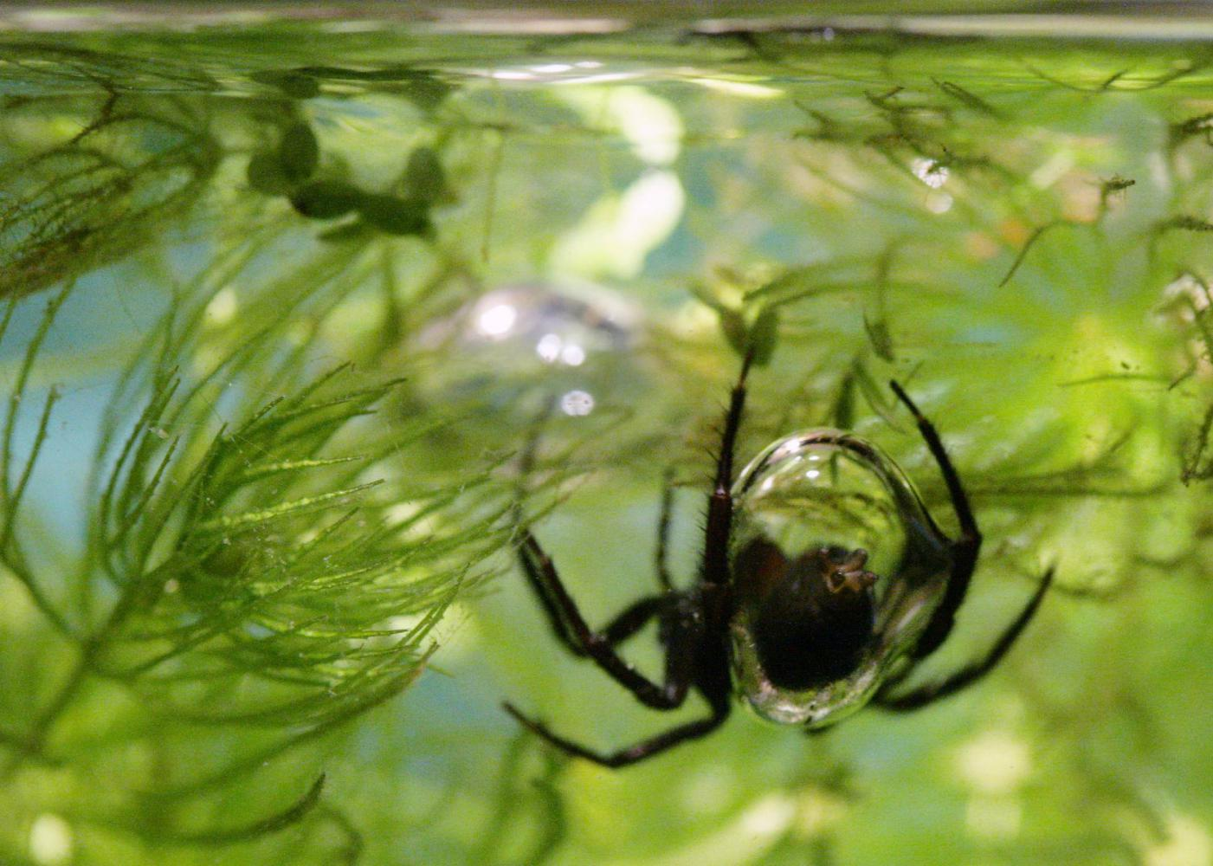
1.

Slide 3
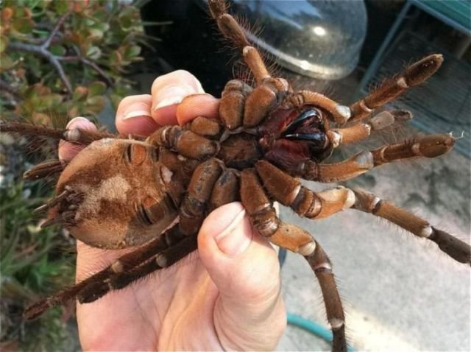
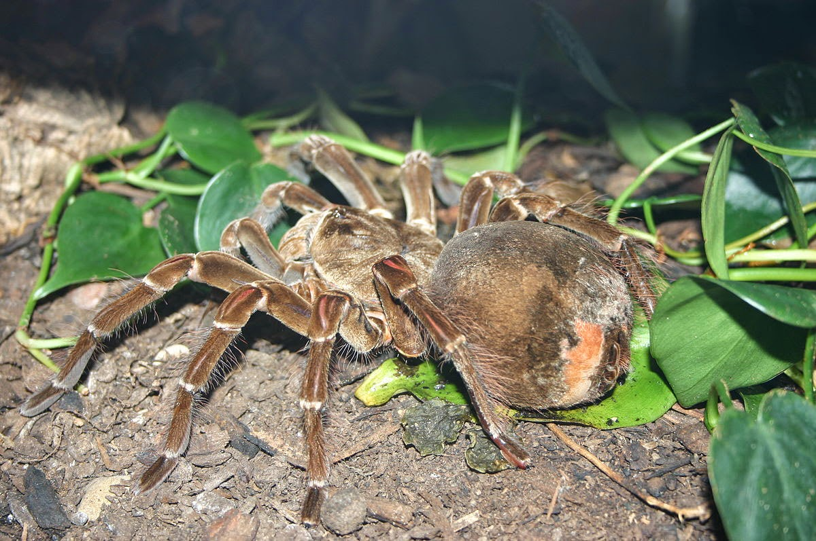
2.

Slide 4
3.

Slide 5
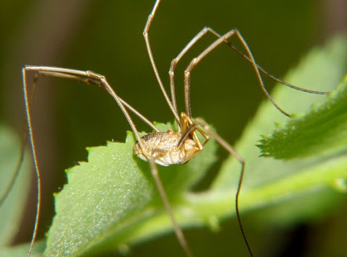
4.

Slide 6
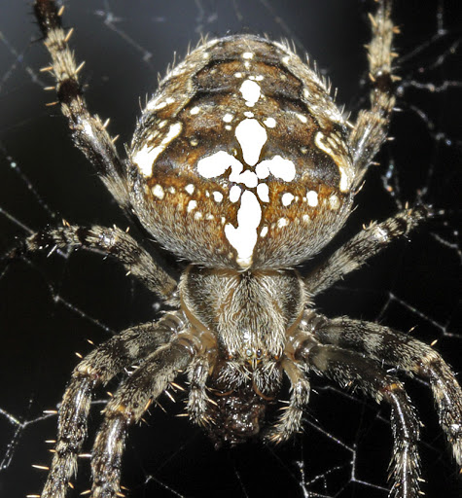
5.

Slide 7
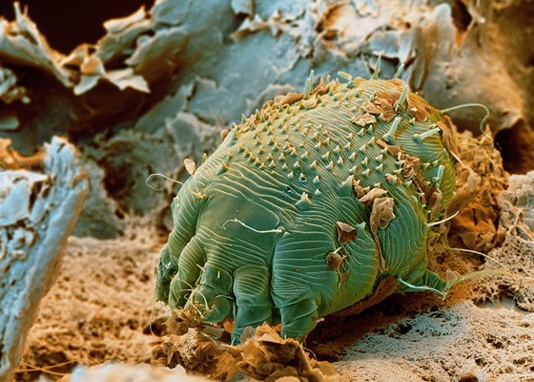
6.

Slide 8
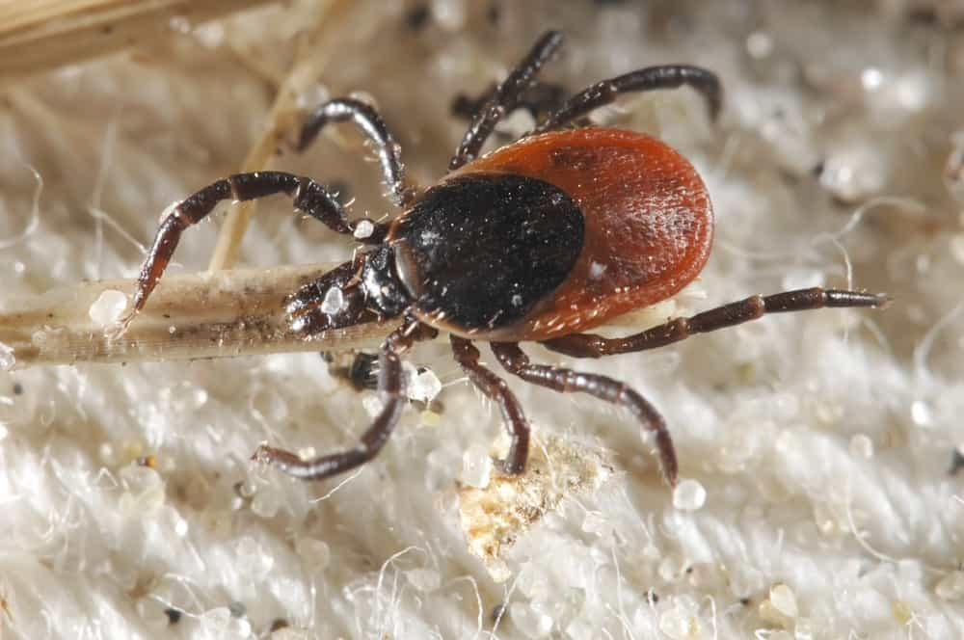
7.

Slide 9
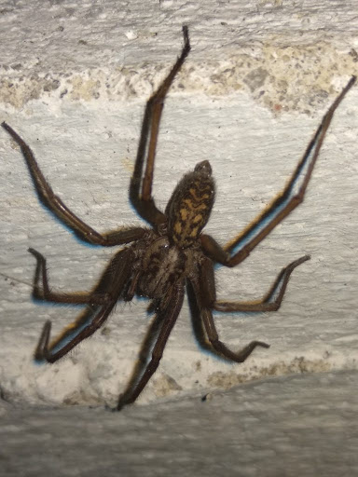
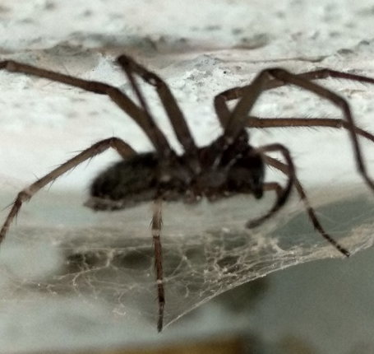
8.

Slide 10
korýši
Mají článkované tělo.
Dýchají většinou žábrami.
Žijí ve slaných i sladkých vodách (minimum žije na souši).
Někteří jsou součástí planktonu.
Notes:
Plankton je soubor mikroskopických organismů pasivně se vznášejících v prostředí.
Nejvíce druhů korýšů žije v moři.

Slide 11
Znaky korýšů
Tělo je členěno na hlavohruď a zadeček.
Mají 2 páry tykadel.
5 a více párů nohou.
Vnější kostra – tvrdý krunýř zpevněný vápenatými solemi.
Notes:
Od ostatních členovců se liší dvěma páry tykadel.
Mají 5 nebo více párů nohou.

Slide 12
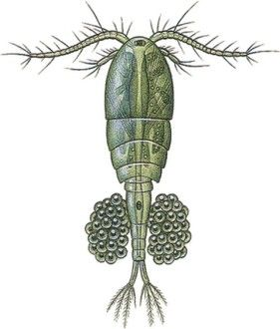
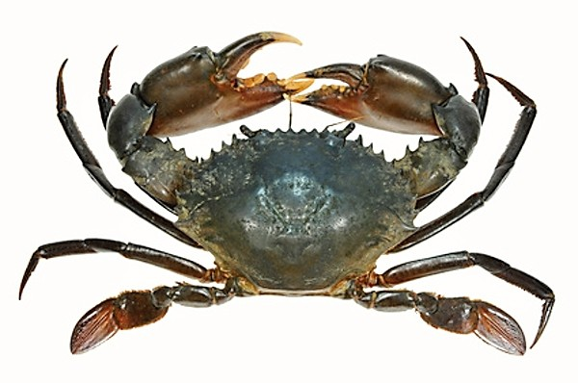
Dělení korýšů
NIŽŠÍ KORÝŠI:
jsou vývojově starší, méně dokonalí
vývin je nepřímý přes larvu
často mikroskopičtí živočichové (např. buchanky, perloočky, žábronožky)
spolu s dalšími drobnými vodními živočichy tvoří společenstvo plankton
VYŠŠÍ KORÝŠI
jsou vývojově mladší, dokonalejší
vývin je přímý (rak) i nepřímý přes larvu (krab)

Slide 13
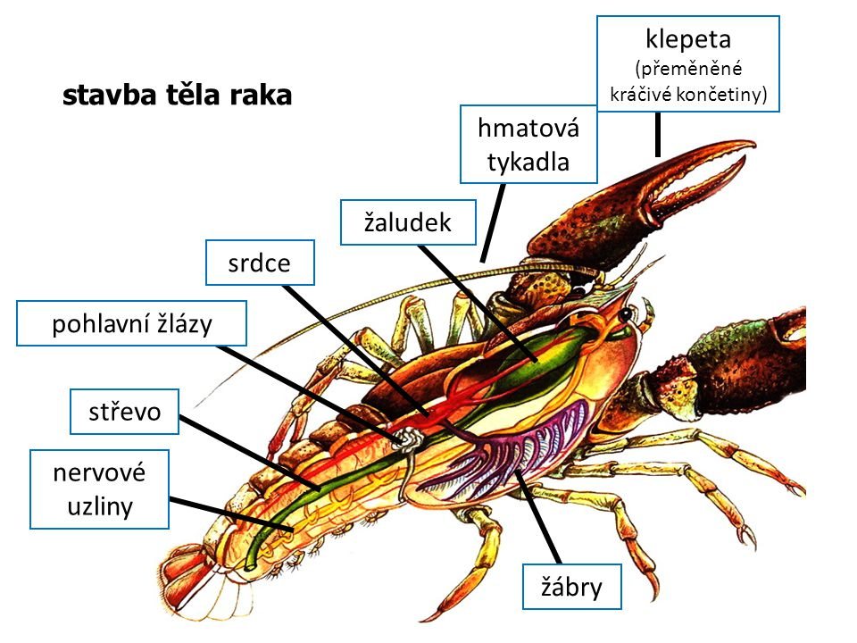
Rak říční
ZÁKONEM CHRÁNĚNÝ
žije v čistých potocích a řekách
noční živočich
tělo chrání krunýř (vnější kostra)
živí se hlavně uhynulými živočichy
Notes:
Tělo raka je chráněno tvrdým krunýřem, který tvoří oporu těla – vnější kostru. Protože krunýř neroste, tak jej rak občas vyměňuje, svléká (krunýř praskne a rak z něj vyleze; svlečený rak se skrývá, dokud se mu nový krunýř nezpevní).
Tělo raka má dvě hlavní části, hlavohruď a zadeček. Na hlavohrudi jsou 2 páry tykadel (dlouhá jsou hmatovým orgánem, na kratších jsou čichové buňky). Za tykadly jsou oči na pohyblivých stopkách.

Slide 14
Rak říční
MÁ VELIKÉ MNOŽSTVÍ NOHOU RŮZNÉHO TVARU.
Hlavohruď:
Blízko úst 3 páry malých noh (přidržování potravy a podávání potravy do úst).
Dalších 5 párů končetin:
první pár s klepety (chytání kořisti + obrana),
další 4 páry (pohyb po dně).
Zadeček:
drobné končetiny (přidržování vajíček a mláďat),
ocasní ploutvička.
RAK ŘÍČNÍ ZESPODA
Notes:
Rak má oddělené pohlaví. Jeho vývin je přímý. Samice klade vajíčka v zimě a přilepuje si je na zadečkové nožky. V létě se z nich líhnou malí raci.

Slide 15
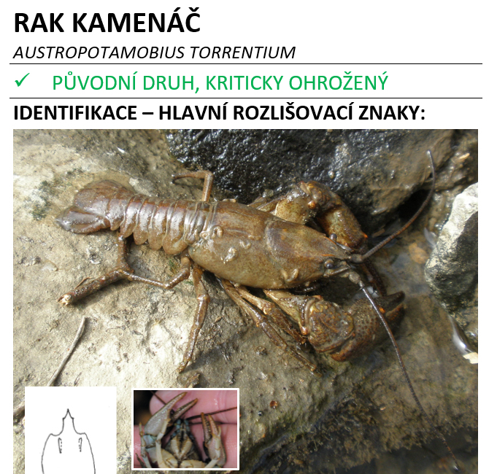
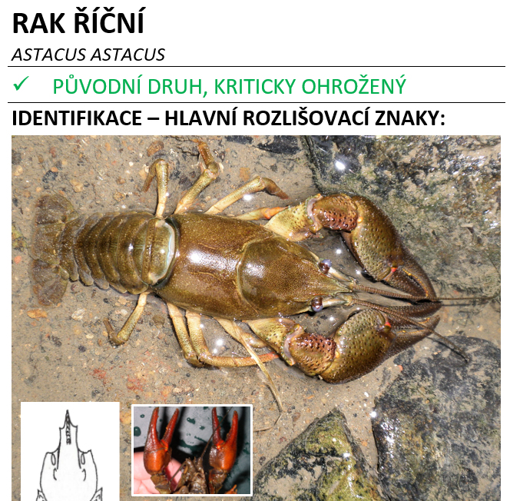
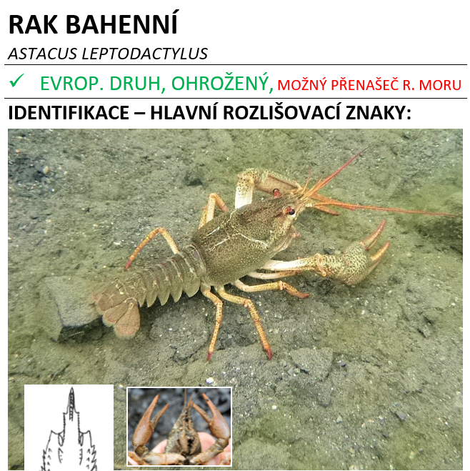
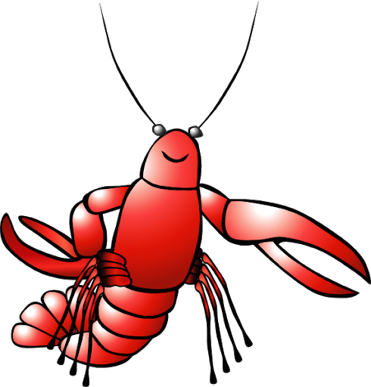
NAŠI RACI
KLEPETA ZE SPODNÍ STRANY SVĚTLÁ, KRUNÝŘ BEZ TRNŮ
KLEPETA ZE SPODNÍ STRANY ČERVENÁ, KRUNÝŘ BEZ TRNŮ
KLEPETA ÚZKÁ A DLOUHÁ, KRUNÝŘ S TRNY A HRBOLKY
Notes:
Žije u nás více druhů raků (pruhovaný, signální, mramorovaný), ale pouze tyto druhy jsou původní.

Slide 16
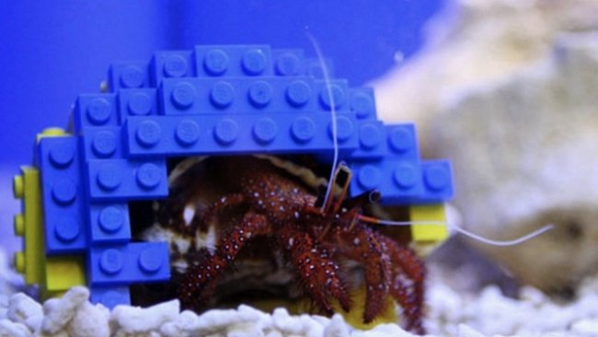
Další korýši
KRAB POUSTEVNÍK
KRAB ŘÍČNÍ
Notes:
Krabi mají oválné tělo s malým zadečkem přitisknutým na břišní straně hlavohrudi. Pohybují se zvláštním způsobem. Chodí bokem.
Krab říční byl zavlečen do Evropy loděmi z číny. Vyskytuje se v Labi, Ohři a Vltavě.
Nejvíce druhů korýšů žije v moři.
Krabů poustevníků existuje až 500 druhů. Často se nazývají také jako raci. Mají měkký zadeček, který skrývají v ulitách jiných živočichů. Postupně jak rostou a svlékají se, mění i ulity za větší. V přírodě se vyskytují v přímořských oblastech, kde žijí na plážích ve velkých skupinách. Dožívají se až několik let. Jejich zbarvení je různé, může být šedé, tmavozelené, hnědé, červené, modré či fialové. Krab poustevník umí improvizovat – důkazem je „ulita“ z lega.

Slide 17
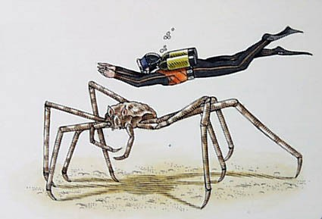
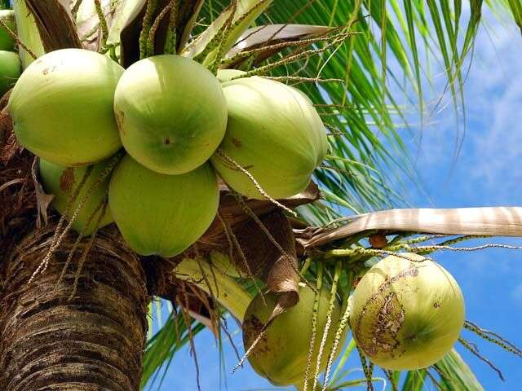
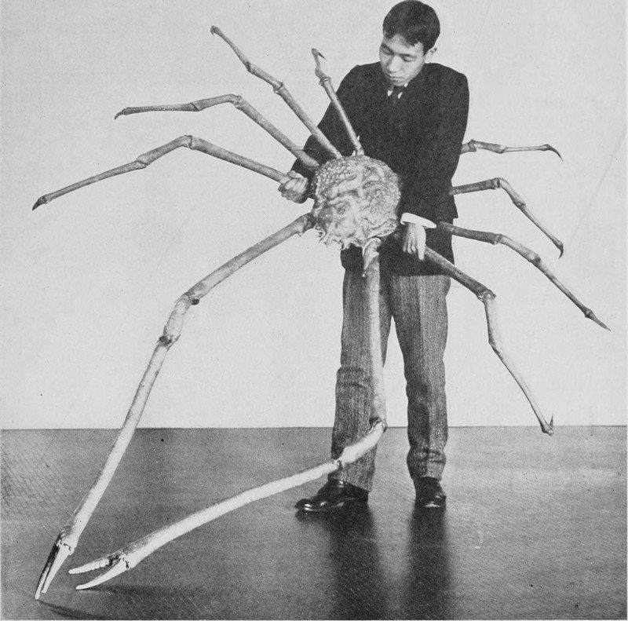
Další korýši
VELEKRAB JAPONSKÝ
KRAB PALMOVÝ
Notes:
Krab palmový je největší suchozemský bezobratlý živočich, tělo měří až 40 cm a rozpětí nohou 2 metry. Patří do skupiny „nepravých“ krabů poustevníčků, žije na ostrovech jihovýchodní Asie. Klepety louská kokosové ořechy, ale také bylo prokázáno, že dokáže ulovit a zabít spícího mořského ptáka.
Velekrab japonský je největší žijící členovec – váží až 19 kg a rozpětí nohou dosahuje víc než 5 m. Vyskytuje se v hlubinách kolem Japonských ostrovů, předpokládá se, že se může dožít až 100 let. Všežravec a mrchožrout.

Slide 18
Další korýši
LANGUSTA OBECNÁ
HUMR EVROPSKÝ
Notes:
Přes den se ukrývá ve skalních puklinách, v noci vychází na lov. Obrovskými klepety drtí kořist a trhá ji na kusy. Je loven pro své maso jako vybraná lahůdka. Přes den se ukrývá ve skalních puklinách, v noci vychází na lov. Obrovskými klepety drtí kořist a trhá ji na kusy. Je loven pro své maso jako vybraná lahůdka.
Přes den se ukrývá ve skalních puklinách, v noci vychází na lov. Obrovskými klepety drtí kořist a trhá ji na kusy. Je loven pro své maso jako vybraná lahůdka.

Slide 19
Další korýši
KREVETKA PRUHOVANÁ
KREVETA BALTICKÁ
Notes:
Kreveta baltická je 5 až 6 cm dlouhý průsvitný korýš, žijící v Baltském moři. Živí se především řasami a drobnými korýšky. Vajíčka klade v létě. Loví se zejména v Dánsku a maso této krevety patří k lahůdkám. Vařením zčervená.
Krevetka pruhovaná se řadí mezi tzv. čistící krevetky. V přirozeném prostředí si zřizují čistící stanice, do kterých ryby připlavávají nechat se očistit od parazitů a odumřelé kůže. Toto chování můžeme vidět i v akváriích a je úžasné pozorovat krevetku obírající spokojenou rybku, jakoby by byla ve wellness salonu.
Ryba na obrázku: muréna síťkovaná.

Slide 20
Drobní korýši
PERLOOČKY
BUCHANKY
Notes:
Buchanky mají vřetenovitá těla, samice mají po stranách váčky s vajíčky. Na zadečku mají vidlice.
Perloočky mají okrouhlá, z boku zploštělá těla s hrotem.
Buchanky a perloočky se volně vznášejí ve vodě → jsou součástí planktonu → slouží jako potrava pro ryby.

Slide 21
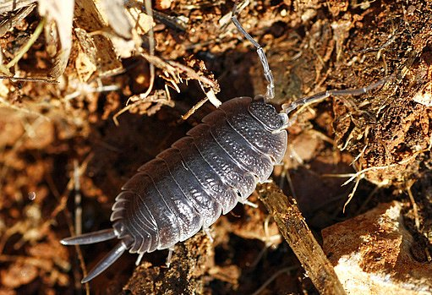
Drobní suchozemští korýši
STÍNKA OBECNÁ
SVINKA OBECNÁ
Notes:
Svinky jsou velké kolem centimetru, na rozdíl od podobných stínek obecných mají lesklejší, hnědavý hřbet a schopnost se v ohrožení svinout do dokonalé kuličky, chráněné ze všech stran svrchními štítky. Ty jsou zpevněné uhličitanem vápenatým a slouží jako maličké brnění. Od schopnosti svinování pochází i jejich název.
Má šedavější, matnější tělo (výjimečně i světle hnědé) a může být až 1,7 cm dlouhá. Vyhovuje jí, stejně jako svince, vlhké a stinné prostředí. Stínek u nás žije rovněž mnoho druhů, některé i ve vodě. Nejčastěji se s nimi setkáme na zahradě, ve sklepích a ve vlhkých částech domů.
Přežívat mohou pouze na vlhkých místech, neboť na rozdíl od hmyzu není jejich tělo pokryté voskovou vrstvičkou, která by bránila vypařování vody. Sluneční paprsky by proto tyto korýše v krátké době vysušily.
Jsou všežravé, pojídají převážně tlející rostliny a mrtvé živočichy. Díky tomu, že likvidují nejrůznější organické zbytky, přispívají k nezbytnému koloběhu živin v přírodě i na zahradě, obohacují půdu.

Slide 22
Videa na konec
Jak vypadá velekrab japonský?
https://www.youtube.com/watch?v=80xElpdXRyw&t=235s
https://www.youtube.com/watch?v=cirvXAlFLlI
A co krab palmový?
https://www.youtube.com/watch?v=Z_mq_63fEdI

